Slide 1
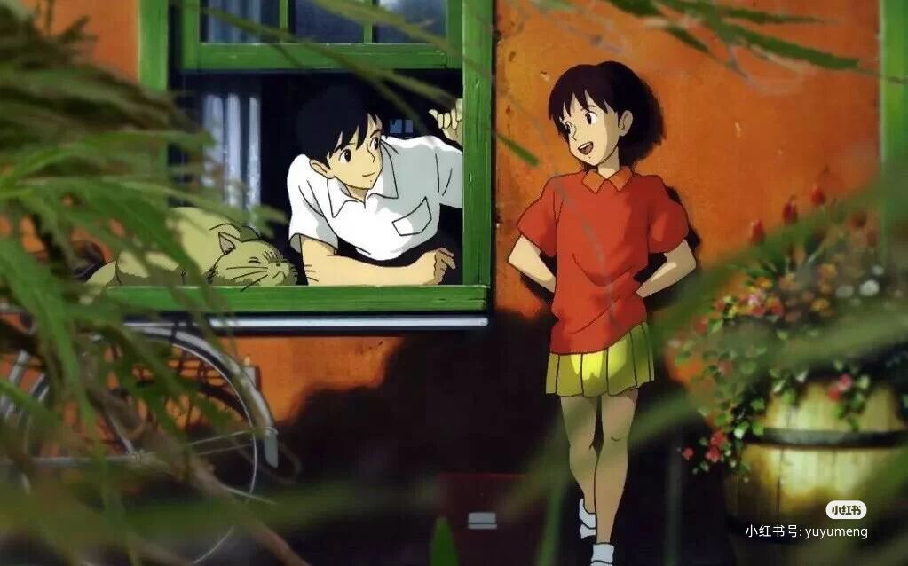

这个标题应该称为：第一百天，和范逸的爱情故事
第一次做幻灯片还是去年因为上课呢，这算是第二次做幻灯片啦。
平时想想不知道说什么长篇。哎呀，这个和四级不一样，这个可以称之为短暂即时的思想凝练，因为平时没有这一方面的想法是洋洋洒洒的一片而已。还是有用心和手指写的哈哈哈哈哈哈哈。
你的第二个部分歌还挺，有点莫名的感动怎么肥事呢。
进入正文吧
从前，从前，我幻想过爱情的样子应该是怎么样子的，记得的最早的期望，应该来自于希望书店看的一部又一部青春文学小说（简称言情）的描述，那个心上的少年，应该穿着一件白衬衫，黑裤子，眉目哈哈哈哈哈姑且就说清秀吧，看上去干干净净的，温软阳光，关于白衣服、干净少年总是被组合在一起呢。就酱紫啦，反正那时候感觉心如止水哈哈哈。
在我的关于自我爱情的想象中，羡慕杨绛和钱钟书那样的爱情，是爱人，是精神伴侣，还是朋友，能够互相理解，又能在交谈中互得其乐。所以从前的我想的是，啊，

Slide 2
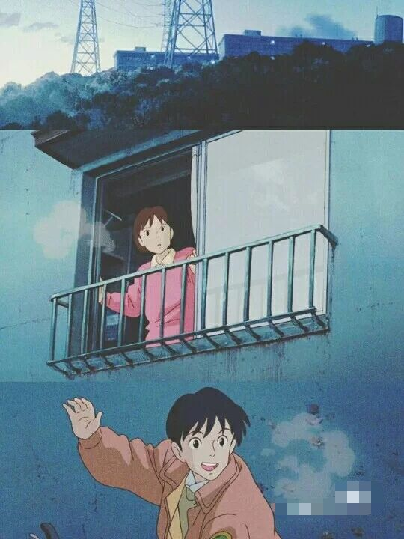
空白演示
我的爱情中，肯定不会和我男朋友吵架的，因为我觉得我要是找到对象的话，是相互理解的。然后哈哈哈哈，哎哟，我脾气确实有时候有点大哈，就觉得还好你和我比较互补。现在呢，也是在慢慢改变的路上。一直想的是，我要和初恋一直走下去，长长久久，但是后来才发现，能让你觉得不一定要持续到那么长久，能有过也很好，这称之为爱情的冲动。但是，咱们还是挺好哒，这方面的想法竟亦是不谋而合呢。哈哈，我曾经和别人谈话时说过，愿意花光所有的桃花哈哈哈，我只要一朵，真的，真爱就好了。嗯嗯，都说男生比较幼稚，男生至死是少年，我反而觉得你很成熟，哈哈，和我相比起来呢，确实是十分周全，当然，你们男孩子一起玩耍的时候，我觉得肯定还是有幼稚的一面，不知道寒假我能不能看见呢，撒撒娇啥的哈哈哈，但我确实是日常。
我看采访，胡杏儿说，我的前任和现任都很棒，他们一个叫我如何做大人，一个让我做回小孩。我想她是遇见了一个爱她的人了。我就也同时想到了我们范逸呀，遇见范逸，也是有人会呵护我的幼稚，哈哈，虽然我一直以来就很幼稚，但是觉得应该有你在的话，也没有很多外力因素会破坏我的心境吧 。说到这，还是要感谢父母哈哈哈哈，给我一张年轻的脸，和我的爱好好匹配也不失去谐和哈哈哈，比如我的衣服啥的。嘿嘿，想想很开心。

Slide 3
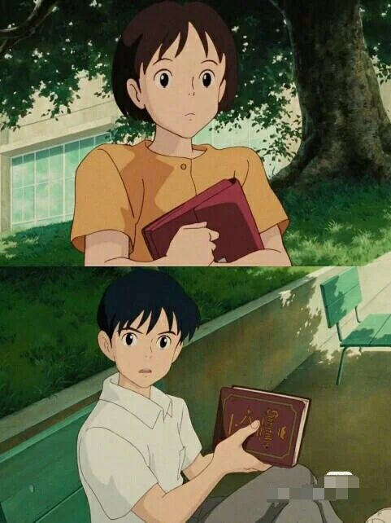
空白演示
不知不觉，说了好多了呢。手有点累了哈哈哈哈哈哈。
这就一百天了，我们的爱情也是值得一篇故事。你对我的喜欢，我对你的喜欢，我们的互相喜欢，刚刚好，相信缘分，相信命运的安排，从初中看完冰心的谈生命后，我觉得就明确了那个想法，不想有来生，过好今生就好了，但是遇见你，我明白秋瓷炫对于晓光的话，如果下辈子还遇见你，我希望有来生。明白了周总理对夫人说的话，我这一生是坚定的唯物主义者，唯有你，我希望有来生。我觉得我们要明白，谁对我们来说才是最重要的，肯定不能是孩子呀，不然这一生从此一颗心被安排上了牵挂的命运，而且时常不能陪伴在我们身边，只有十几年是完整的家人生活。我想说，许多人之所以会更爱孩子，可能是因为血缘，让他们觉得那种爱是无条件的，永远的不会消失的坚定，但这也许是因为他们没有得到好的爱情。我们每一个人都应该值得被最爱吧，而孩子呢，也会去寻找和得到他的爱。好的哈哈哈。但是对于生小孩，我特别的害怕，不说以后咋的，就说它的风险性，我确实很害怕。所以这个话题，也许十年内不会被提上名单，因为想想咱两结婚也要好几年后呢，那是必须充分享受完属于我们俩的人生快乐时光哈哈哈哈哈哈，但是我不应该用享受完，我觉得应该是持续的吧，嘿嘿。

Slide 4
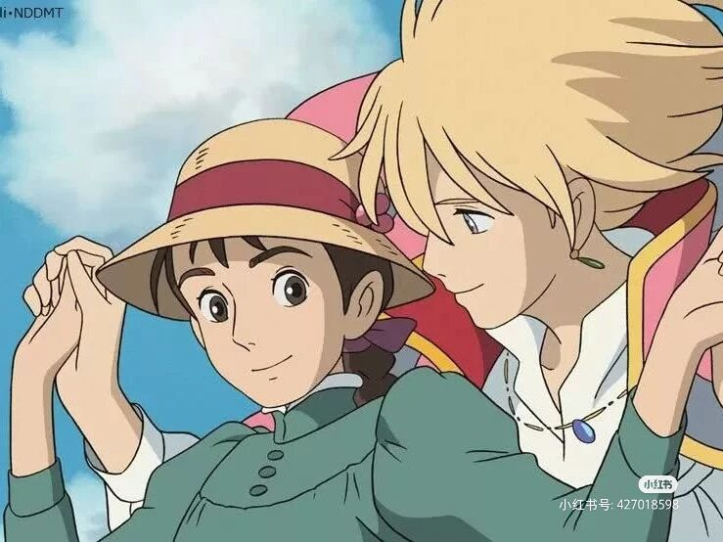
空白演示
爱情的美丽和香气有很多种，年少时应该是喜欢而又克制的，比如侧耳倾听的男女主角，为了和你相关，去图书馆借阅着每一本你看过的书。哈哈哈。话说嘛，遇见你的时候，我觉得我已经成长地刚刚好，能自如地和喜欢的男生对话，对于自己也，嗯，哈哈，对于自己会让别人喜欢的能力比较肯定，当然前提是我想的话，哈哈哈，这话和马天宇如出一辙，所以我和他真的有些相似，我喜欢他，因为我觉得他有些像我，我也有些像他，人是会喜欢和自己类似的特质。
你说我这么自信嘛，那换个角度想想，假如我是别人，我觉得我会很喜欢李佳敏哈哈哈，所以这就反映了我确实足够喜爱自己。
那说说遇见你，那时候吧，第一天结束了，我就开始每隔一会一个想法的，我觉得我要说出来，然后第二天晚上去散步，我和朋友说了我一定要说，哈哈哈哈哈，就是那种若即若离的感觉挺熬着人的呢，但是第二天嘛，我没能好意思说，哈哈哈哈哈哈哈哈哈哈哈哈哈哈哈，第三天就说了呀，现在想想从我这单方面来看确实是进展超速度，从想谈恋爱到开始，三天确实非常地快了。但是，哈哈哈，很好，我的眼光很八错，夸我，恰好是你，这人海中唯一的，嘿嘿，后来嘛，就更发现你许多方面和我想法是契合的，比如长长久久的这个想法，你说的那个英文小故事确实，我特别赞同，错过不错过这种晦气的词眼能BU能不说呢，不好的地方可以相互改进呀。

Slide 5
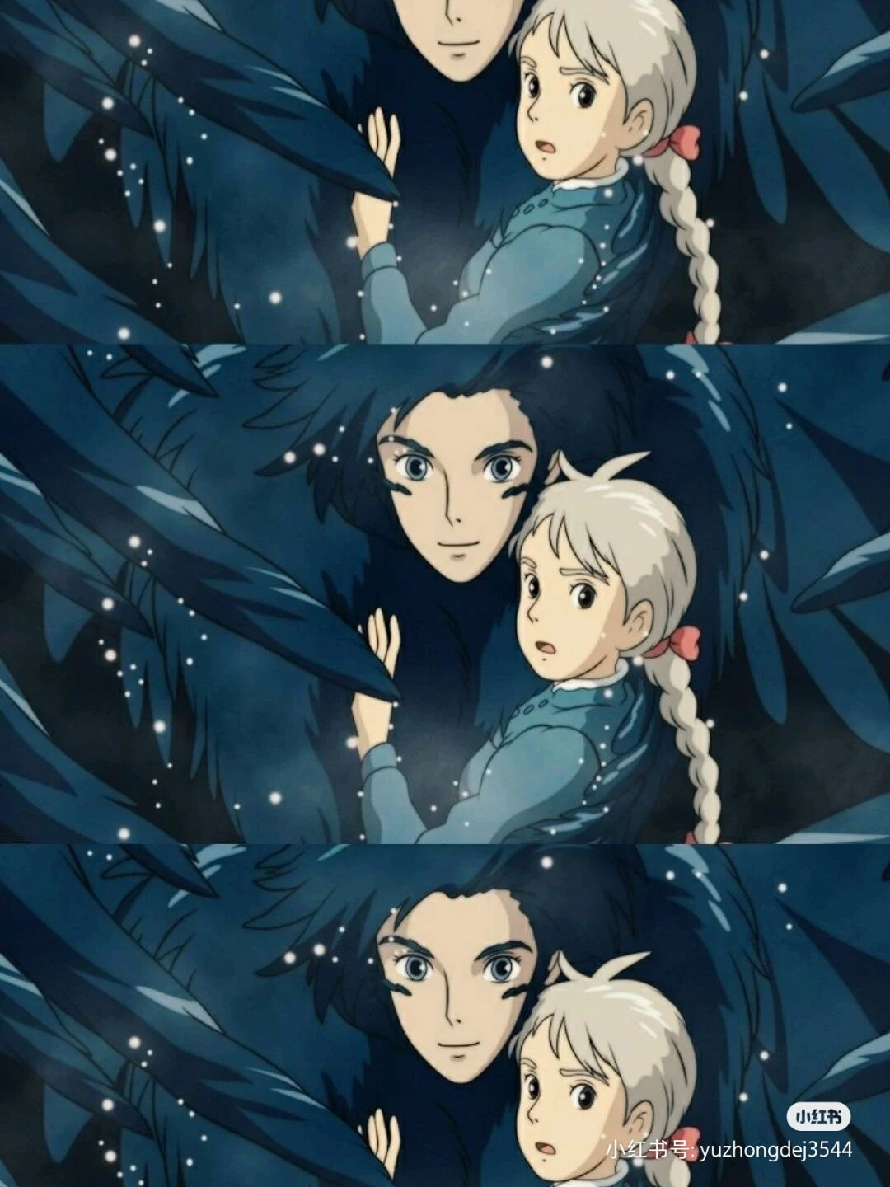
空白演示
这一个part，是不是得表达一下你的重要性呢，嘿嘿。因为你的出现呢，有人每天给我早安哈哈哈虽然之前也有过两个哈哈哈哈哈哈哈哈哈，好的，不重要，那个没有什么故事，就是早安和晚安，还有语音的，嗯，有人，有范逸。觉得很好呀，彼此成为生命中的陪伴，驱散了很多我对于未来的迷茫和不安，平时可以说我百分之八十的时候心情还不错，那和你在一块之后，大概快要百分之一百了呀，你对我说的一些话觉得很安心和开心哈哈哈哈哈哈哈，比如你上次的信，全年无薪的工作和让我变富婆哈哈哈哈哈哈哦，说到钱我很快乐哈哈哈哈哈，好的，这个部分先不说了哈哈哈哈，今天我真是太不想为ENGLISH奋斗了哈哈哈，你说的对，也没咋的，寒假好好的。你对我的那些，我都看在眼里，哈哈，当然看不下去的，也就都说过了呢，对我的用心，对我的顺从，对我的好呢，我都特别地知道，就是觉得还比较幸运呢，第一次和人谈恋爱呢，就可以顺顺利利，不用操心，一个对我来说就够了哈哈哈哈。偶然想一下以后的生活，也是会觉得特别美好。都说异地，有点煎熬，但是，我们俩还行哈哈哈哈哈，虽然日常想你，但是都还好，小日子还是比较愉快的 ，你最近是有些忙噢，抱抱，亲亲。它让期待和想象变得延长了，所以才记得一清二楚呢，很美好呀我觉得哈哈哈哈哈。女孩子们可能都很喜欢哈尔，温柔、强大、但也脆弱，哈哈哈，被称为宫崎骏作品中最帅气的男主角，不知道你看过没有呢，我也是看完这一部，才理解了他们对于二次元人物的喜爱之情。

Slide 6

空白演示
范逸对我也是很温温柔柔的呀哈哈哈哈，当面感觉更温柔呢，也很踏实的，让我很安心。画外音，我的手是真的打累了呢。
还得总结一下，才一百天呢，我们还会有好多好多天，下辈子，还希望遇见你吧，然后开开心心地活着，因为和你一起的开心，所以才想着有来生呢。感动不哈哈哈哈哈然后，抱抱········
（比心······）

